Slide 1


CONCILIACIÓN VIDA-TRABAJO ANTE LA NUEVA NORMALIDAD
Adriana Martínez

Slide 2


CONCILIACIÓN VIDA-TRABAJO
Notes:
"La participación equilibrada entre mujeres y hombres en la vida familiar y en el mercado de trabajo, conseguida a través de la reestructuración y reorganización de los sistemas, laboral, educativo y de recursos sociales, con el fin de introducir la igualdad de oportunidades en el empleo, variar los roles y estereotipos tradicionales, y cubrir las necesidades de atención y cuidado a personas dependientes".
Palabras para la Igualdad – Óptima Plana

Slide 3
CONCILIACIÓN VIDA-TRABAJO
Laboral
Familiar
Personal
Notes:
Los antecedentes del conflicto trabajo-familia podrían dividirse en varias categorías. Una primera categoría podría incluir una serie de variables demográficas, como el género, número de hijos, edad de los hijos, pareja trabajadora, nivel de educación, etc. Kinnunen y Mauno (1998) realizaron un estudio en Finlandia en el que destacan que el conflicto familia-trabajo para ambos sexos se explica mejor por lo que ellos llaman variables del dominio familiar, como el número de niños que viven en el hogar, mientras que el conflicto trabajo-familia se explicaría mejor a través de variables del dominio laboral, en el caso de las mujeres (como tener un trabajo a tiempo completo), y a través de variables personales (alta educación) y variables del dominio familiar en el caso de los hombres (como el número de niños que viven en el hogar).

Slide 4
CONCILIACIÓN VIDA-TRABAJO
Familias
Instituciones
Colaboradores
Administración Pública

Slide 5
CONCILIACIÓN VIDA-TRABAJO
Acceso y permanencia al mercado de trabajo
Posibilidades de acceso a puestos de responsabilidad
Formación y desarrollo profesional
Crianza de hijos e hijas
Convivencia familiar
Disfrute de tiempo libre
Autocuidado
Notes:
Que padres y madres puedan acceder al mercado de trabajo y permanecer en él sin que su situación familiar sea un elemento que afecte negativamente a las posibilidades de acceso al empleo o al acceso a puestos de responsabilidad.
Que los hijos e hijas puedan ser cuidados y educados por sus progenitores.
Que las personas dependientes puedan ser atendidas por sus familias cuando ellas así lo deseen y sea posible atenderlas.
La conciliación personal, familiar y laboral facilita que cualquier persona trabajadora pueda mantener al mismo tiempo una carrera profesional plena y a la vez ejercer su derecho al cuidado de su familia, el desarrollo de su personalidad, su formación o el disfrute de su ocio y tiempo libre.

Slide 6

CALIDAD DE VIDA-TRABAJO

Slide 7
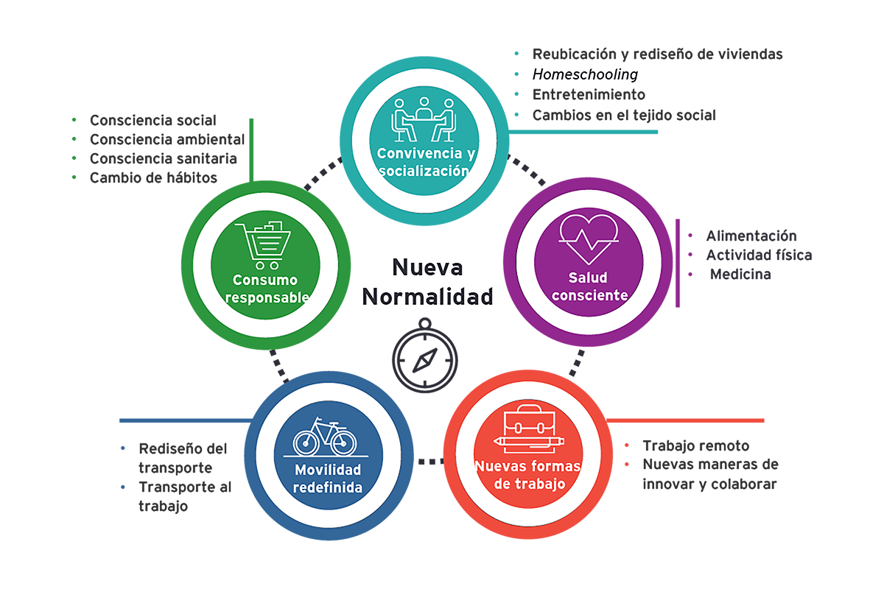

Slide 8

NUEVA NORMALIDAD
¿Cuándo regresaremos?
¿Quiénes estarán en condiciones de regresar a las labores presenciales?
¿Qué medidas sanitarias se implementarán?

Slide 9
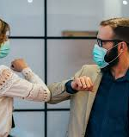


NUEVA NORMALIDAD
¿Cómo serán las labores?

Slide 10
Regreso paulatino a la
NUEVA NORMALIDAD
Para mayor información consulta el protocolo en
www.iecm.mx

Slide 11
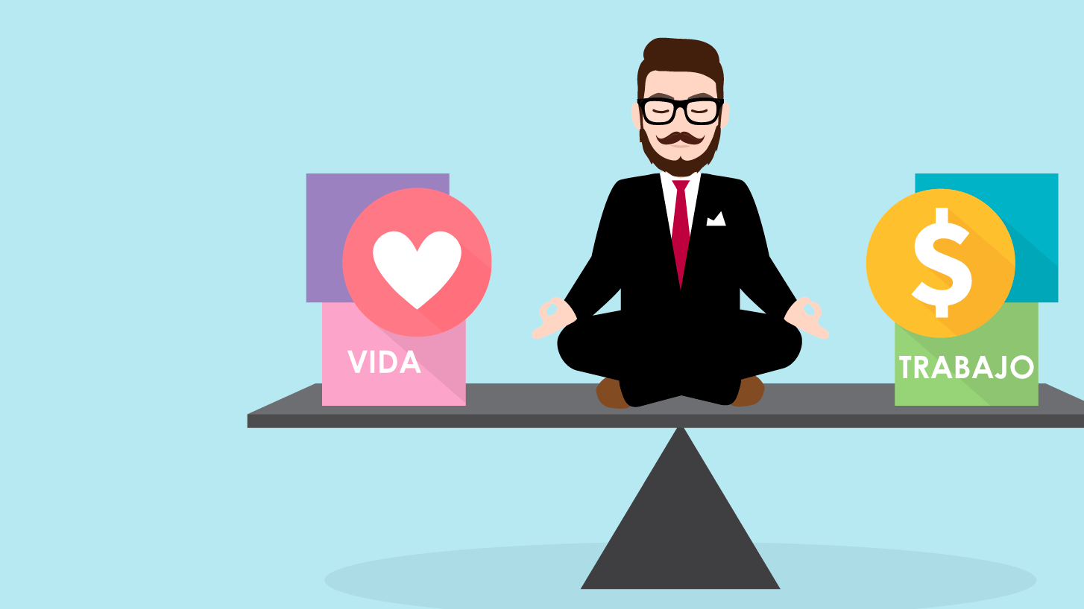
CONCILIACIÓN
VIDA-TRABAJO
¿Por dónde empiezo?

Slide 12
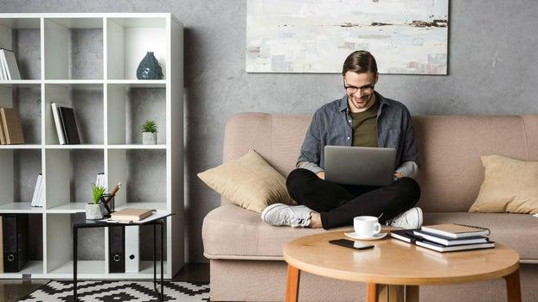
Conciliación vida-trabajo
Rutina diaria y espacio de trabajo
Notes:
Horario flexible: Si bien las jornadas laborales son de 8 horas, los Milenials y la Generación Z valoran el no tener un horario estricto de entrada o de salida pues para ellos lo importante es alcanzar las metas.
Home office: Aprecian el trabajo desde casa o cualquier otro espacio sin necesidad de estar todo el tiempo en la oficina.
Capacitación profesional: Cursos, talleres, diplomados, maestrías y doctorados que impulsen la carrera profesional del empleado.

Slide 13
Conciliación vida-trabajo
Planeación y organización del trabajo
Notes:
Horario flexible: Si bien las jornadas laborales son de 8 horas, los Milenials y la Generación Z valoran el no tener un horario estricto de entrada o de salida pues para ellos lo importante es alcanzar las metas.
Home office: Aprecian el trabajo desde casa o cualquier otro espacio sin necesidad de estar todo el tiempo en la oficina.
Capacitación profesional: Cursos, talleres, diplomados, maestrías y doctorados que impulsen la carrera profesional del empleado.

Slide 14
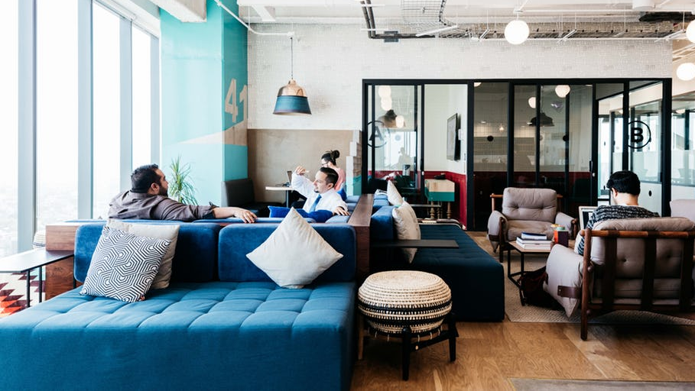
Conciliación vida-trabajo
Horario de trabajo
Notes:
Espacios de ocio: Salas de descanso, juegos o televisión, así como gimnasios u otras áreas que ayuden a desconectarse del trabajo.
Beneficios de oficina: Contar con las herramientas para realizar el trabajo de la mejor manera, al igual que pequeños detalles como desayunos o comidas por cuenta de la empresa
Descuentos de empleado: En los productos de la empresa o en los de los clientes de la firma.

Slide 15
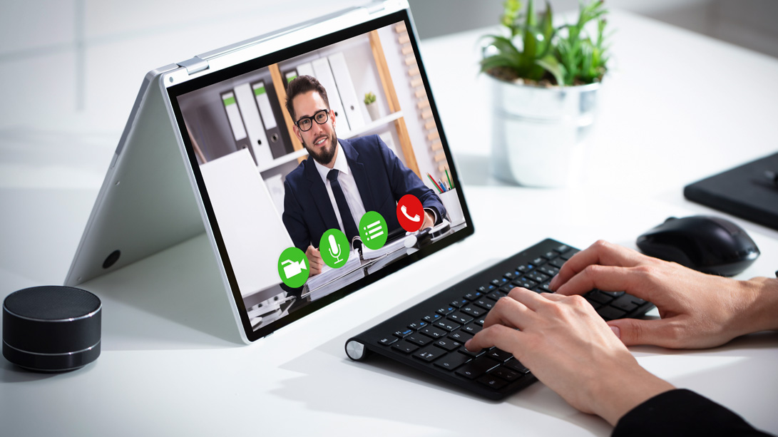
Conciliación vida-trabajo
Apoyar y delegar labores
Notes:
Horario flexible: Si bien las jornadas laborales son de 8 horas, los Milenials y la Generación Z valoran el no tener un horario estricto de entrada o de salida pues para ellos lo importante es alcanzar las metas.
Home office: Aprecian el trabajo desde casa o cualquier otro espacio sin necesidad de estar todo el tiempo en la oficina.
Capacitación profesional: Cursos, talleres, diplomados, maestrías y doctorados que impulsen la carrera profesional del empleado.

Slide 16

Conciliación vida-trabajo
Dejar el trabajo en el trabajo
Notes:
Horario flexible: Si bien las jornadas laborales son de 8 horas, los Milenials y la Generación Z valoran el no tener un horario estricto de entrada o de salida pues para ellos lo importante es alcanzar las metas.
Home office: Aprecian el trabajo desde casa o cualquier otro espacio sin necesidad de estar todo el tiempo en la oficina.
Capacitación profesional: Cursos, talleres, diplomados, maestrías y doctorados que impulsen la carrera profesional del empleado.

Slide 17


Conciliación vida-trabajo
Notes:
Horario flexible: Si bien las jornadas laborales son de 8 horas, los Milenials y la Generación Z valoran el no tener un horario estricto de entrada o de salida pues para ellos lo importante es alcanzar las metas.
Home office: Aprecian el trabajo desde casa o cualquier otro espacio sin necesidad de estar todo el tiempo en la oficina.
Capacitación profesional: Cursos, talleres, diplomados, maestrías y doctorados que impulsen la carrera profesional del empleado.

Slide 18

Conciliación vida-trabajo
Niños
No andar con prisas
Promover el juego libre
Desconexión de pantallas
Desarrollo de habilidades socioemocionales

Slide 19
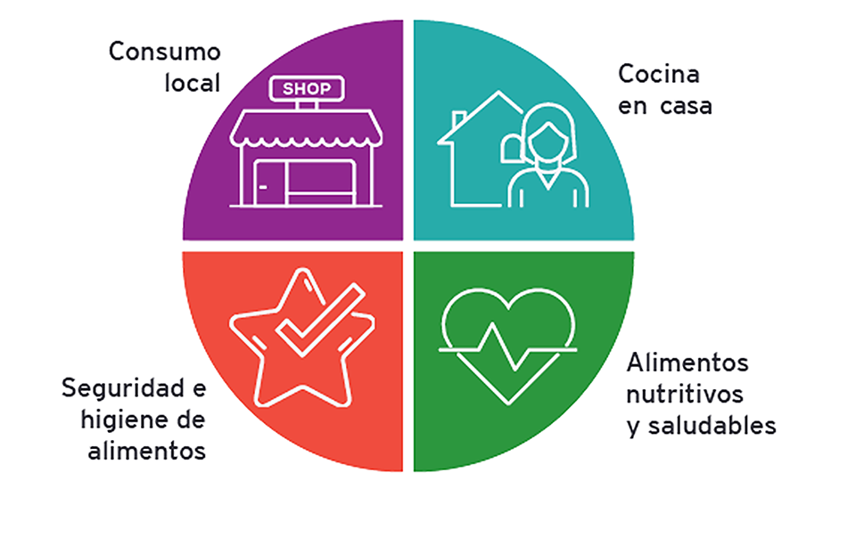
Conciliación vida-trabajo
Autocuidado
Notes:
Horario flexible: Si bien las jornadas laborales son de 8 horas, los Milenials y la Generación Z valoran el no tener un horario estricto de entrada o de salida pues para ellos lo importante es alcanzar las metas.
Home office: Aprecian el trabajo desde casa o cualquier otro espacio sin necesidad de estar todo el tiempo en la oficina.
Capacitación profesional: Cursos, talleres, diplomados, maestrías y doctorados que impulsen la carrera profesional del empleado.

Slide 20

Conciliación vida-trabajo
Autocuidado
Notes:
Eliminar sentimientos de culpa

Slide 21

Preguntas
Adriana Martínez
adriana.martinez@unam.mx

